Slide 1
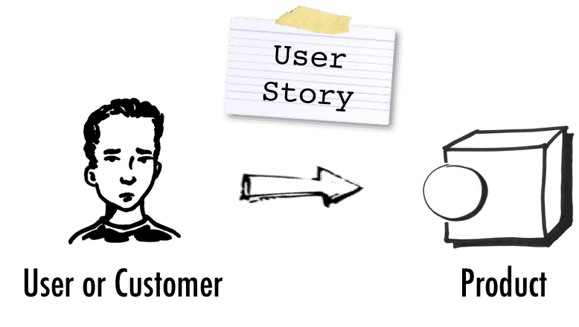
OneBox: User stories e protótipo
Antevisão dos cenários suportados no novo sistema
By:
Hugo Dias, Rúben Gomes, Carlos Verenzuela, António Caetano

Slide 2
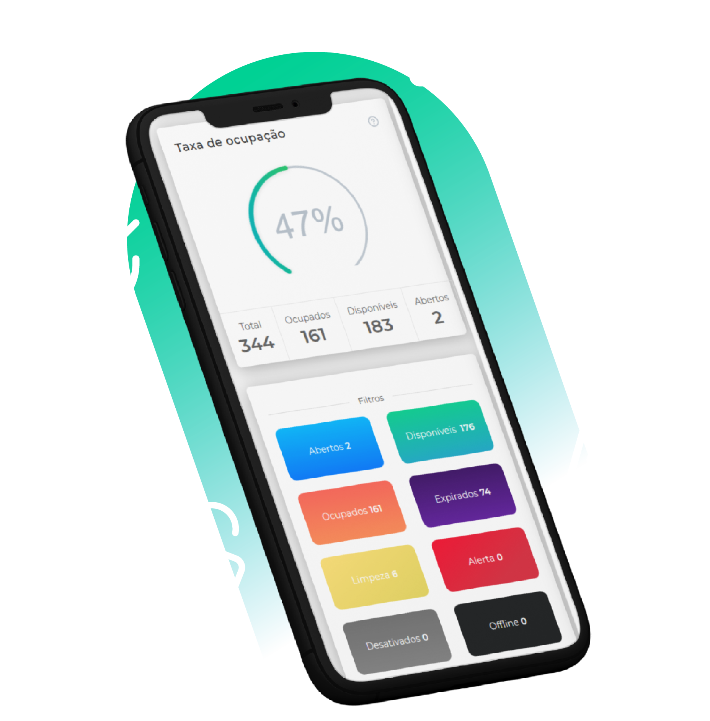
Índice
Introdução
Critérios usados
User Stories
Requisitos funcionais e não funcionais
Protótipo

Slide 3

Critérios usados
A metodologia utilizada consistiu em colocar-nos na pele do utilizador (ou potencial cliente), garantindo o desenvolvimento de todas as funcionalidades necessárias (e não só) para alcançar os objetivos desejados no contexto do aluguer de cacifos.
Tentamos sempre desenvolver o protótipo pensando nas possíveis user stories e compreender o que estava em falta.

Slide 4
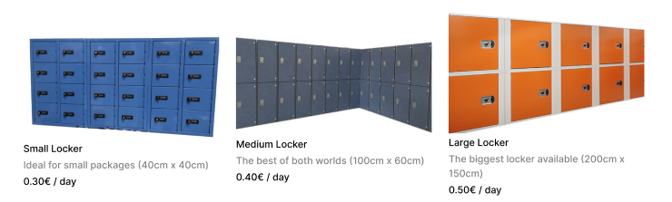
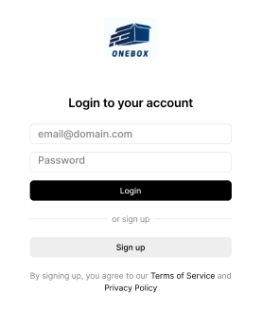
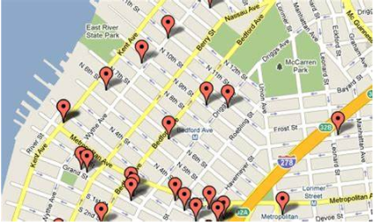
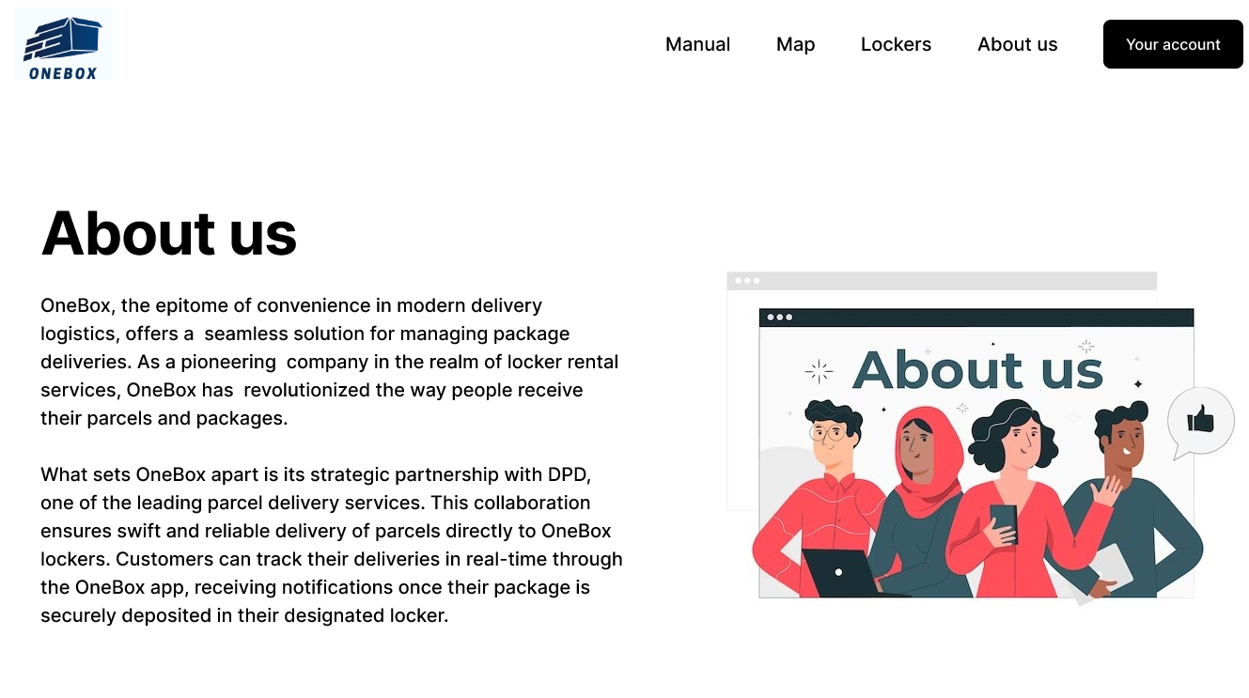
User stories
Eu, como cliente/utilizador, quero…
… fazer login na minha conta, de forma a poder alugar um cacifo;
… ler sobre a empresa, de forma a poder conhecer mais a mesma;
… alugar um cacifo de forma a arranjar um local ao qual poderão colocar a encomenda;
… aceder ao mapa, de forma a escolher o cacifo mais próximo de mim;
… editar o meu perfil de forma a poder atualizar a minha informação;

Slide 5

Requisitos funcionais
Contas de utilizador
Mapa interativo (com estabelecimentos)
Página de suporte
Sistema de pagamento
Todos os cacifos devem ser mostrados no mapa.
Reserva de cacifos
Escolher semanas de alugamento

Slide 6

Requisitos não Funcionais
O nosso site não pode demorar mais do que 20 segundos a responder.
O mapa deve reagir rapidamente às interações do utilizador.
O servidor deve ser capaz de suportar uma grande de utilizadores, pelo menos o número de cacifos existentes.
Os cacifos devem ter o seu estado (ocupado, livre ou fora de serviço) atualizado, no máximo, a cada 12 horas.

Slide 7
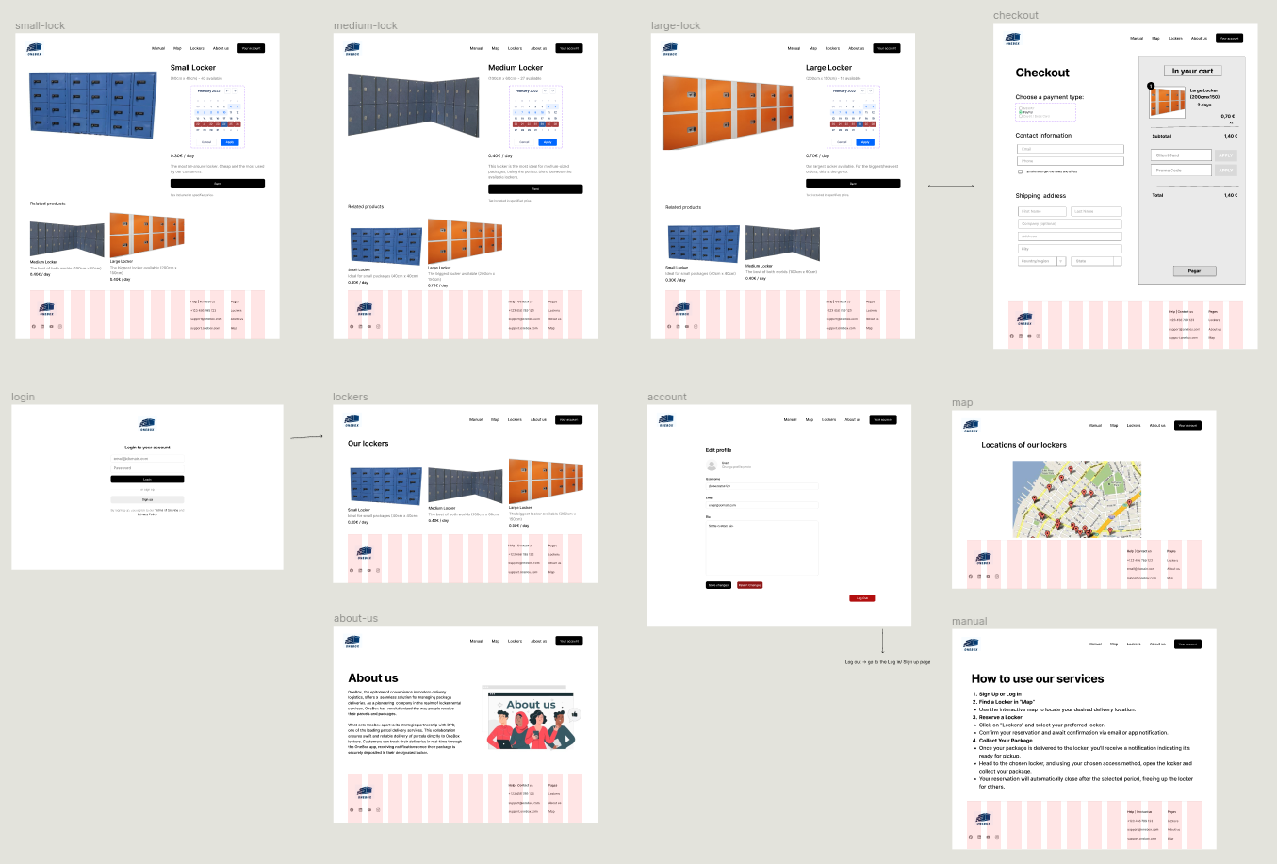
Prototipagem (Figma)

